Slide 1


Chào mừng các em đến với tiết học!
Đạo dức LỚP 3

Slide 2


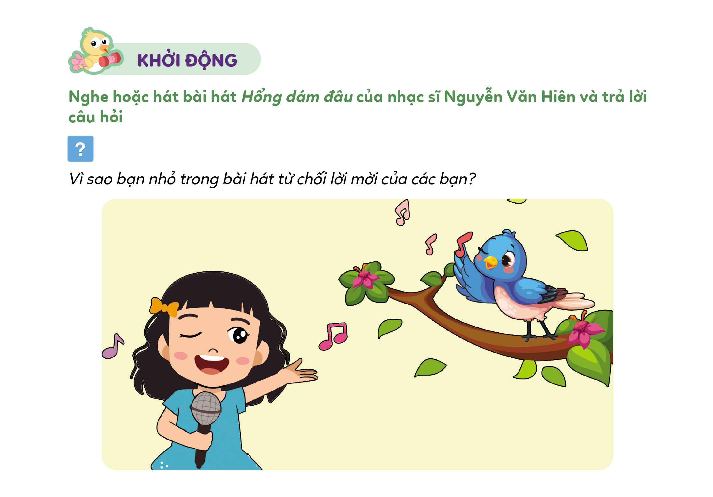
KHỞI ĐỘNG
Bài hát: Hổng dám đâu
Nhạc sĩ: Nguyễn Văn Hiên
Em còn phải học bài.
Em còn phải ôn bài…

Slide 3
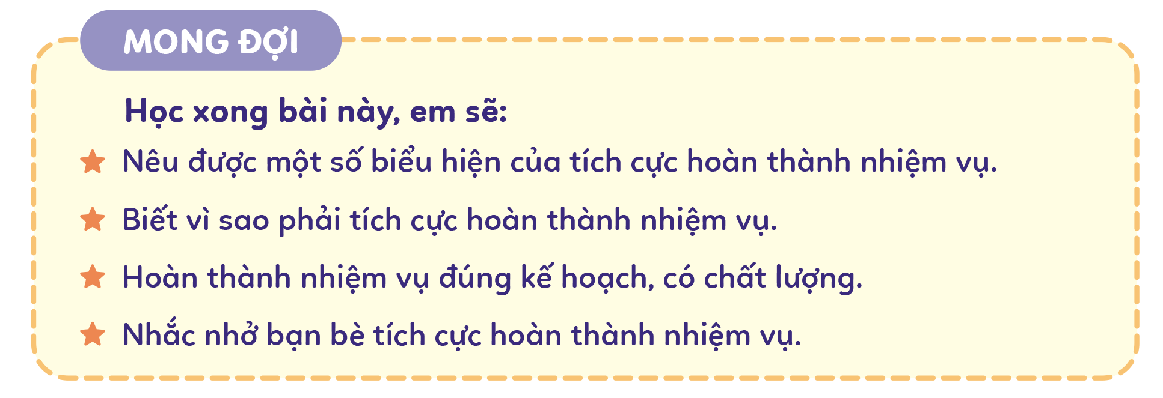

Đạo đức
Chủ đề: Tích cực hoàn thành nhiệm vụ
Bài 6: Em tích cực hoàn thành nhiệm vụ
(Tiết 1)

Slide 4
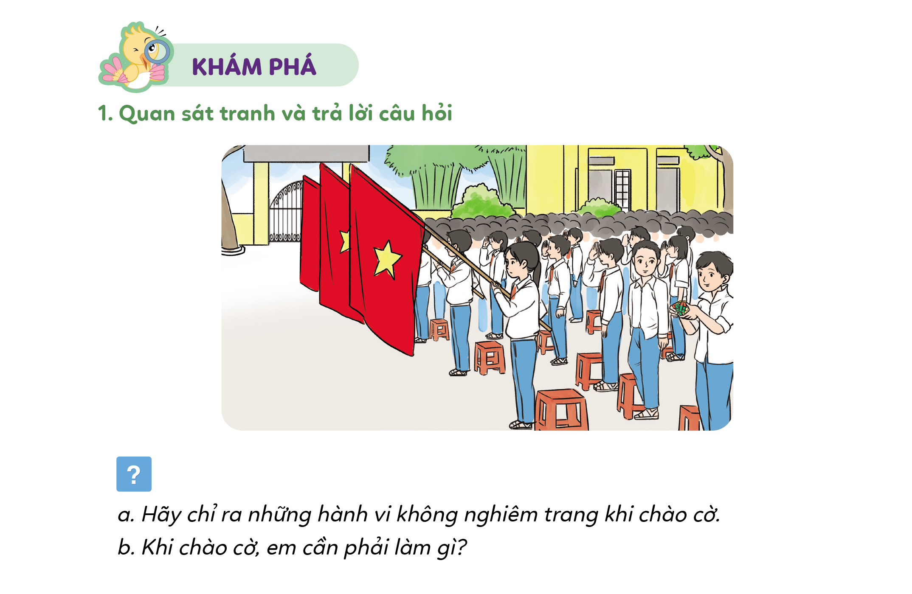
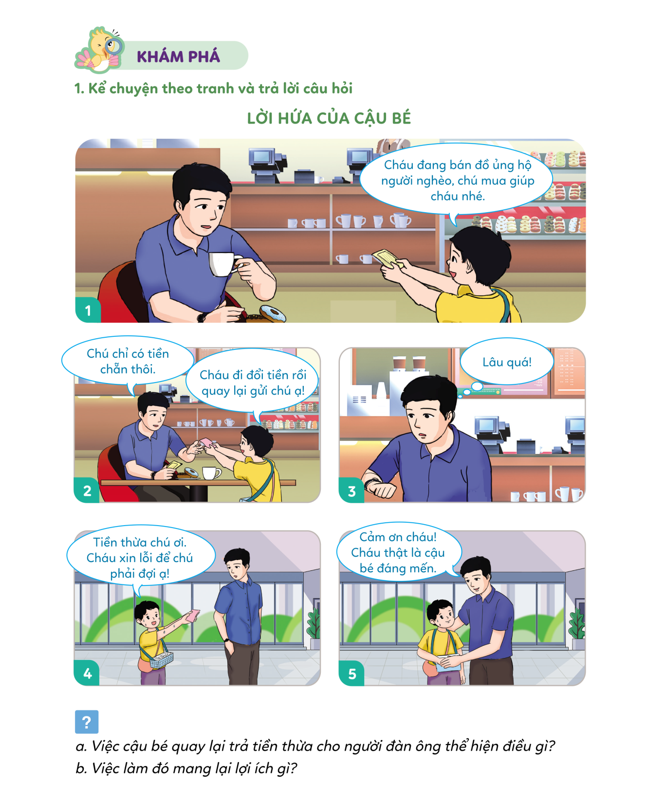
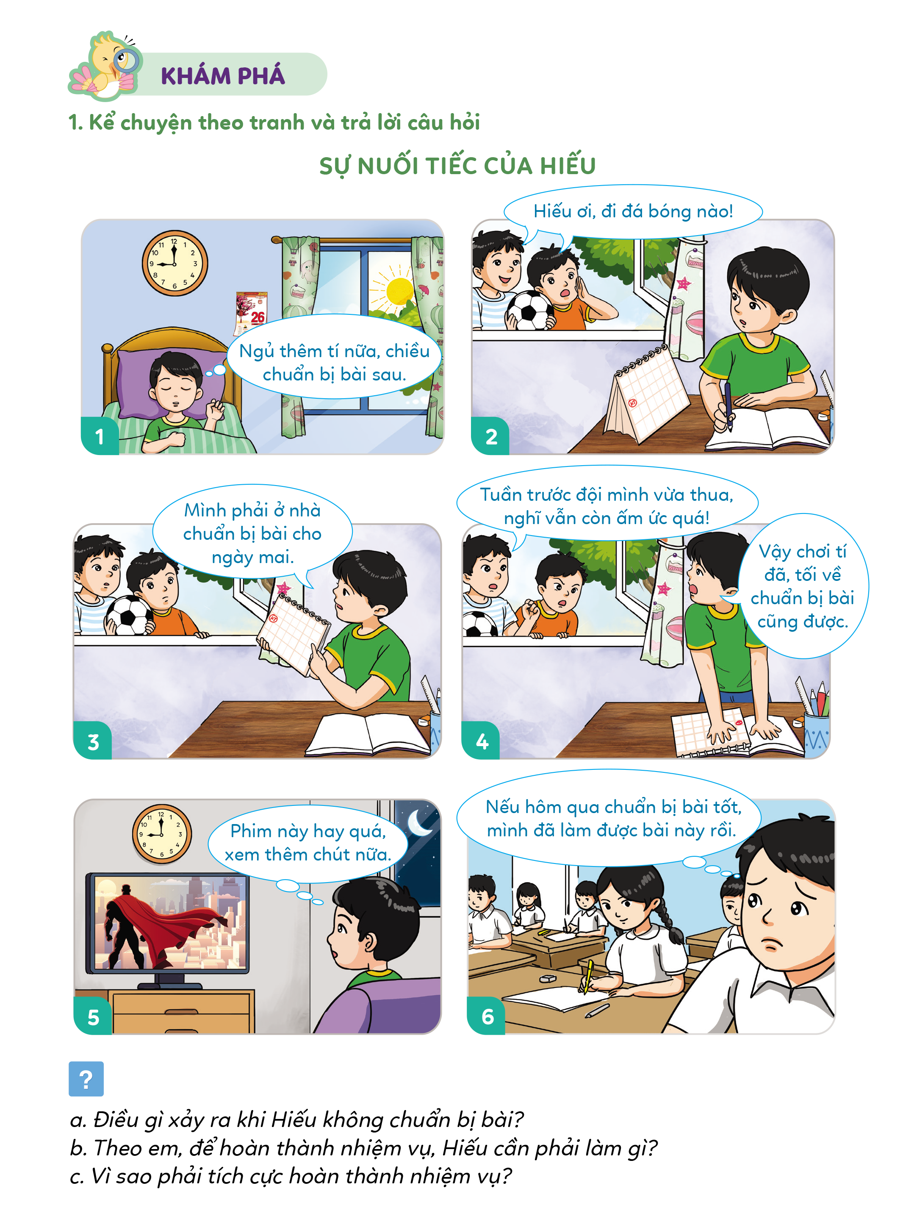




Slide 5

Hiếu đến lớp đã không làm được bài mà cô giáo yêu cầu.
b) Hiếu quyết tâm dậy sớm hơn, từ chối lời mời đi đá bóng cùng bạn vì vẫn chưa chuẩn bị bài cho ngày mai; buổi tối Hiếu không nên thức khuya để xem phim mà nên dành thời gian để chuẩn bị cho ngày mai tới lớp.
c) Tích cực hoàn thành nhiệm vụ để: Có sự tiến bộ trong học tập, nhận được sự tuyên dương của thầy cô, bạn bè, ...

Slide 6
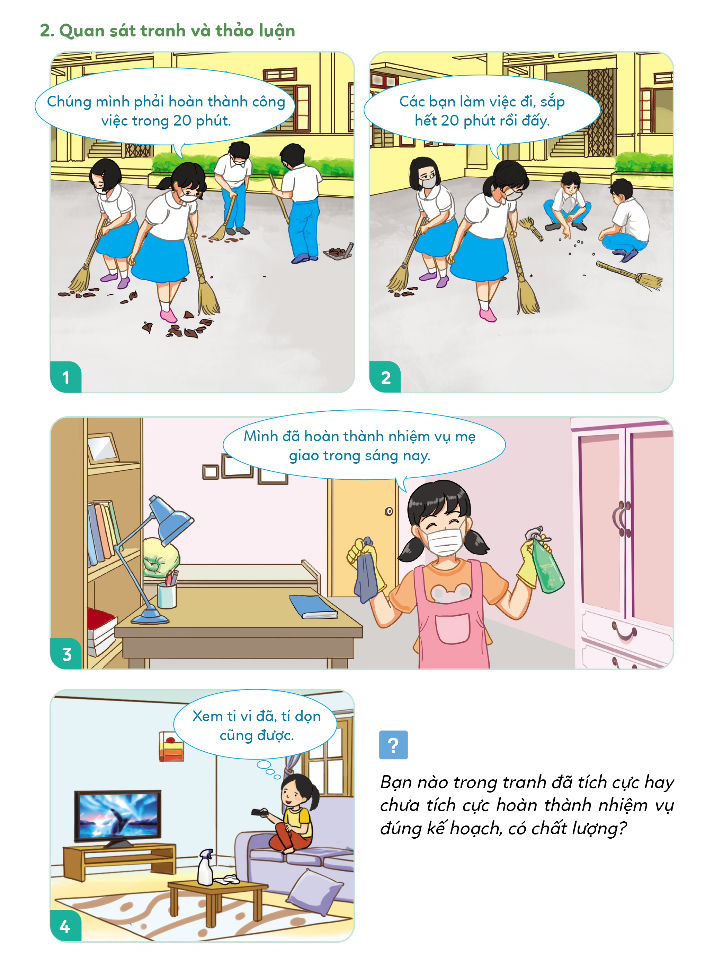



Slide 7
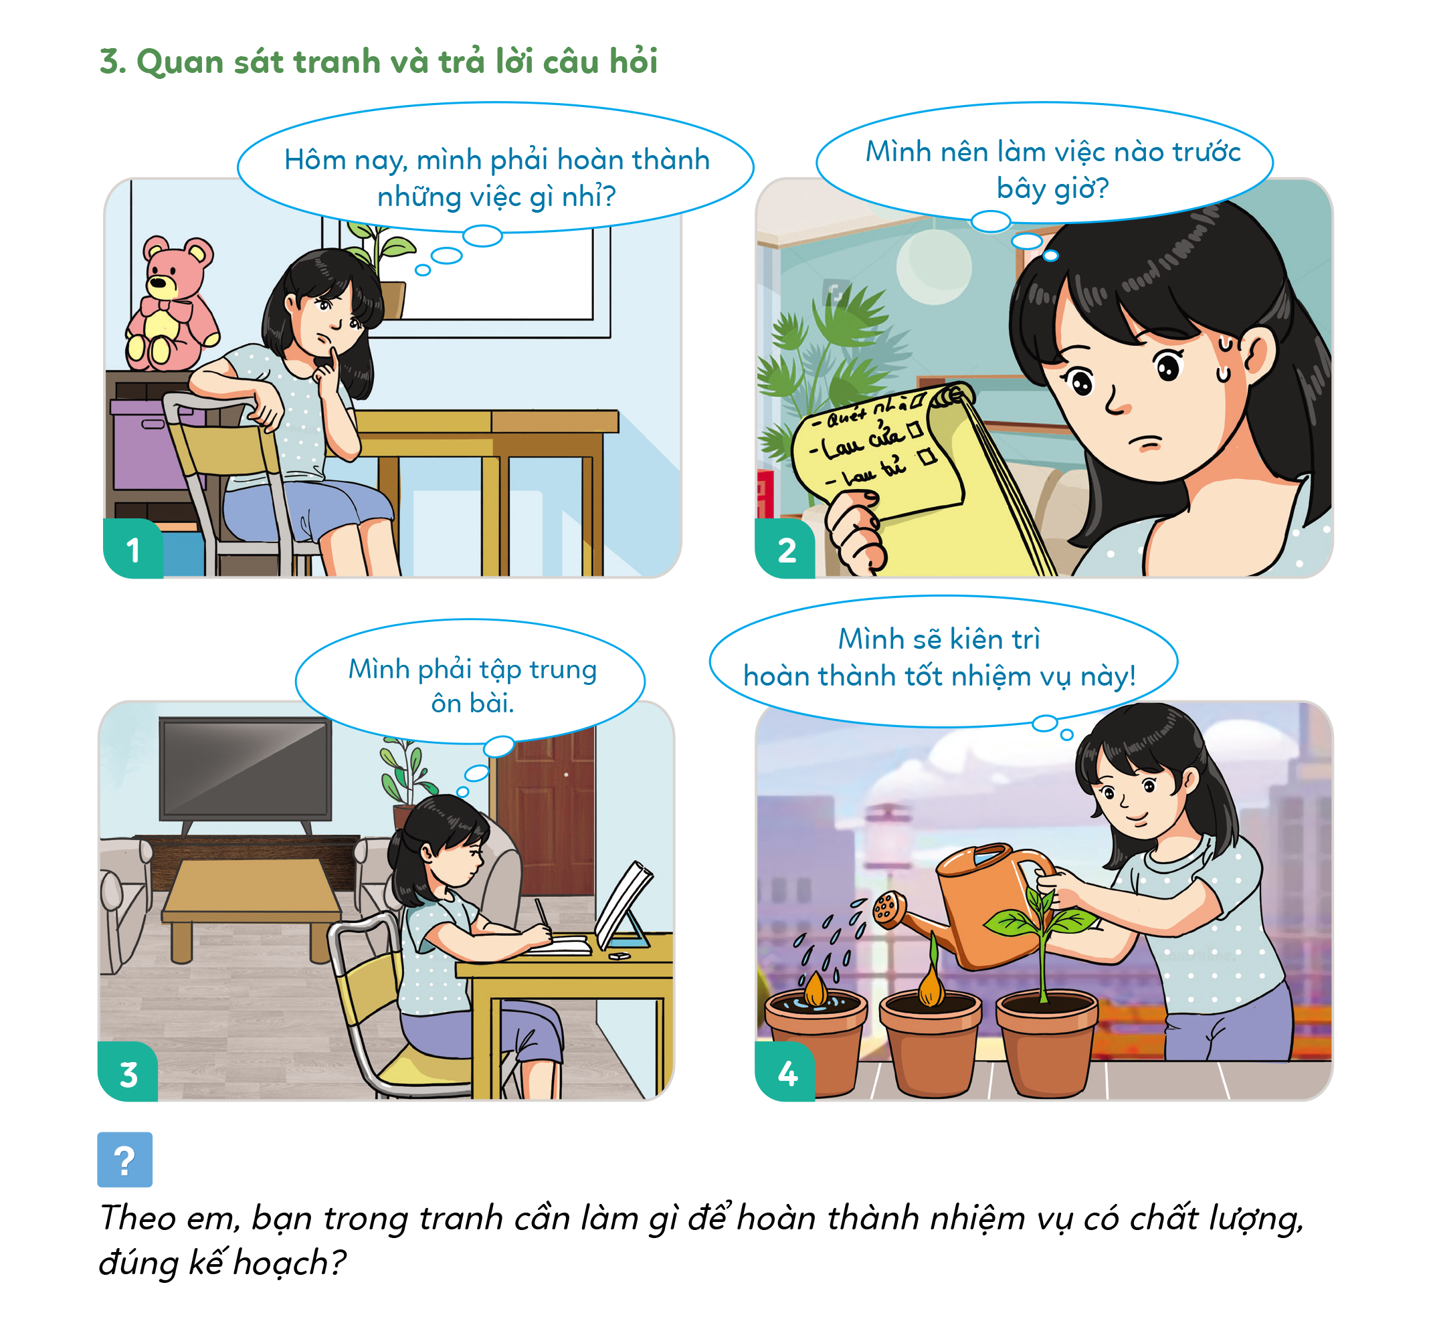
Bạn nhỏ cần lập kế hoạch cụ thể những công việc cần làm, có thời gian cho từng việc, ....

Slide 8

Củng cố dặn dò

Slide 9
KHỞI ĐỘNG
Học sinh kể lại câu chuyện: “Sự nuối tiếc của Hiếu”

Slide 10
Đạo đức
Bài 6: Em tích cực hoàn thành nhiệm vụ
(Tiết 2)

Slide 11
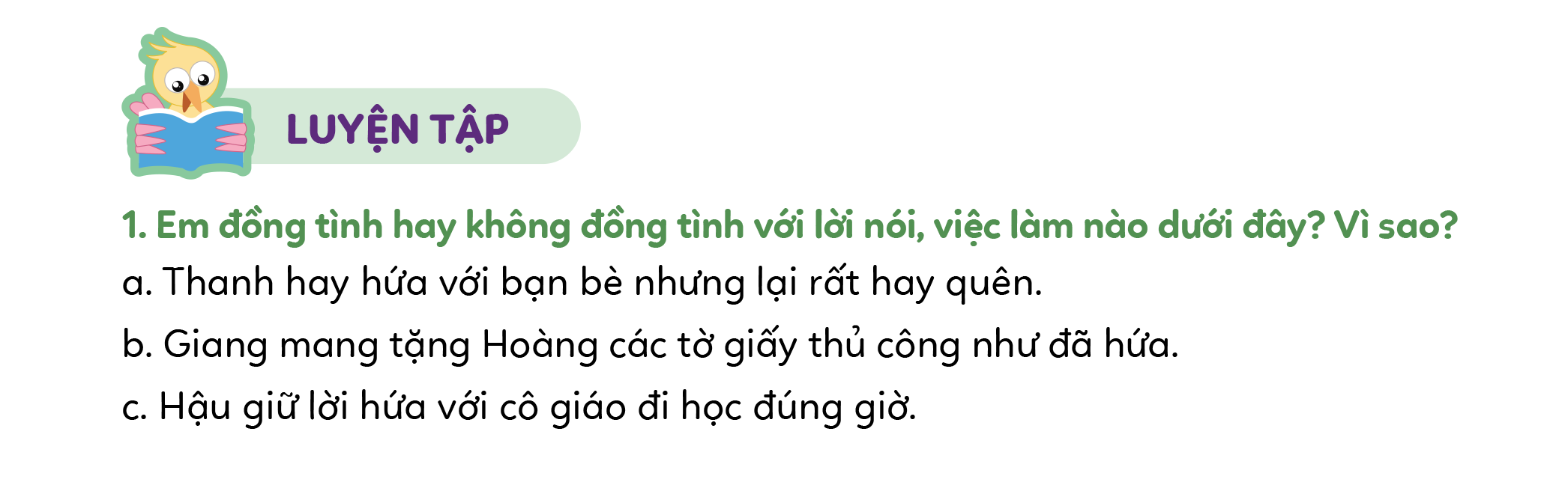
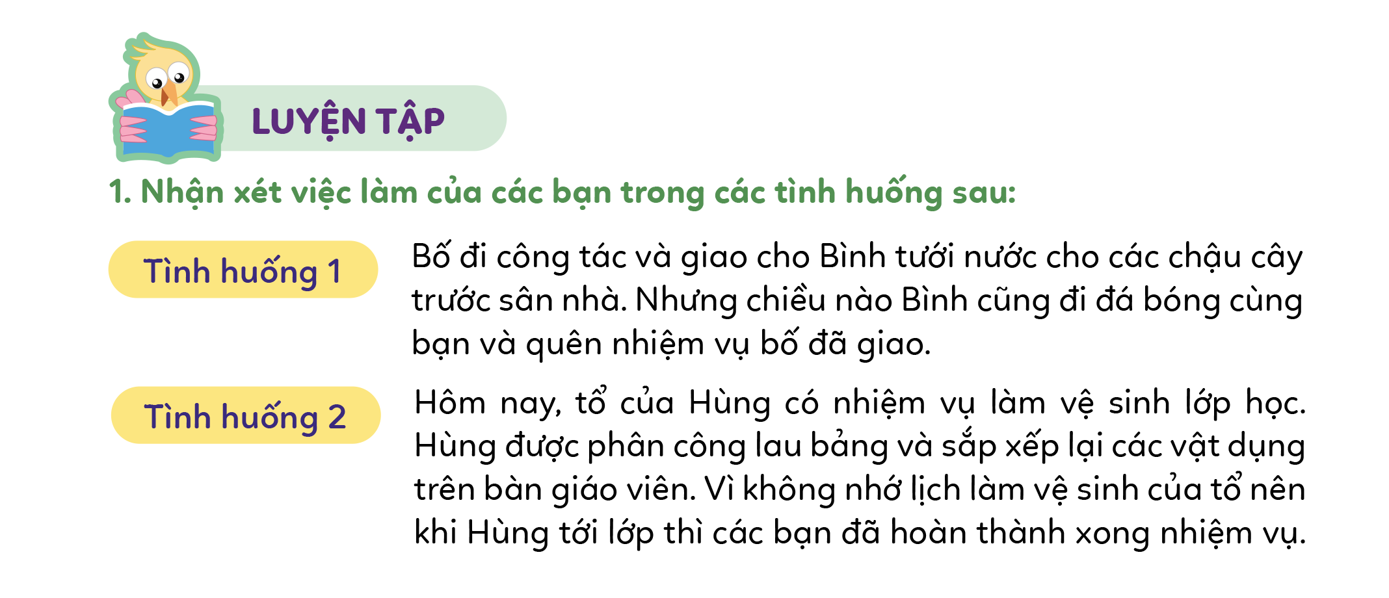
TH1: Bình chưa hoàn thành nhiệm vụ/Bình cần thực hiện nhiệm vụ của bố giao trước khi đi đá bóng cùng bạn.
TH2:
+ Hùng chưa hoàn thành nhiệm vụ tổ đã giao/ Hùng không nhớ việc tham gia vệ sinh lớp học mà tổ đã phân công.
+ Hùng nên ghi lại nhiệm vụ mà tổ phân công và nhớ thực hiện các công việc đó theo kế hoạch.

Slide 12
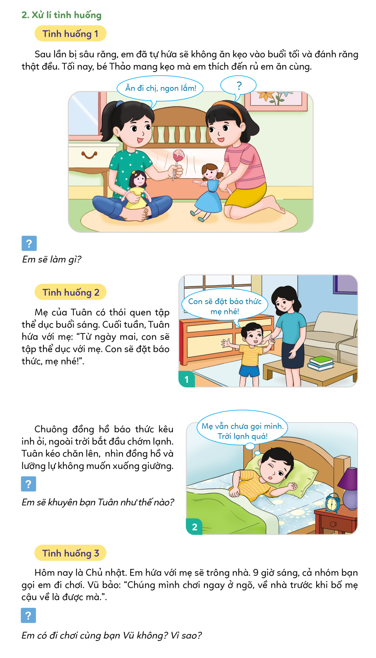
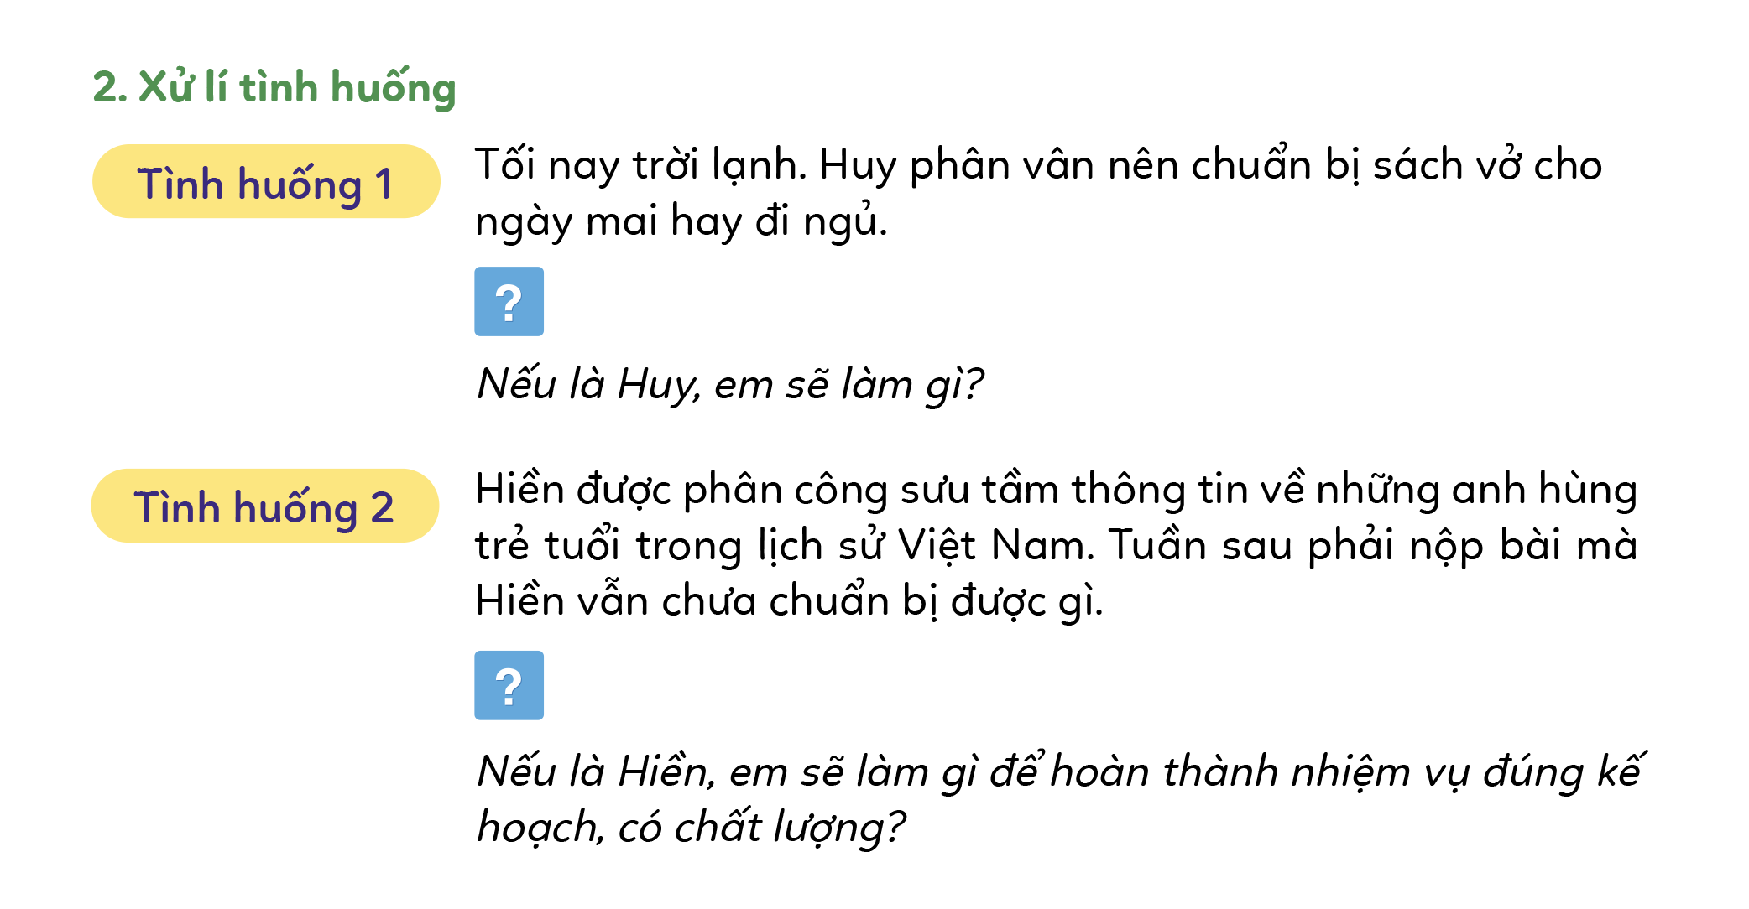
Dù trời lạnh Huy cũng nên cố gắng sắp xếp sách vở chuẩn bị cho ngày mai trước khi đi ngủ.

Slide 13
Em sẽ thu xếp thời gian để sưu tầm thông tin về những anh hùng tuổi trẻ trong lịch sử Việt Nam trong sách, báo hoặc trên mạng intơnet, có thể nhờ bố mẹ , bạn bè hỗ trợ,...

Slide 14
Củng cố dặn dò
Khi được giao nhiệm vụ gì, em cần cố gắng, kiên trì hoàn thành. Nếu gặp khó khăn, em có thể tìm kiếm sự hỗ trợ của người thân, bạn bè để hoàn thành nhiệm vụ đó có chất lượng.

Slide 15
KHỞI ĐỘNG
Trò chơi: “Kể các nhiệm vụ của em ”
Cách chơi: HS sẽ tham gia chơi bằng cách nối tiếp nêu một nhiệm vụ của mình đã ở nhà hoặc ở trường.

Slide 16
Đạo đức
Bài 6: Em tích cực hoàn thành nhiệm vụ
(Tiết 3)

Slide 17


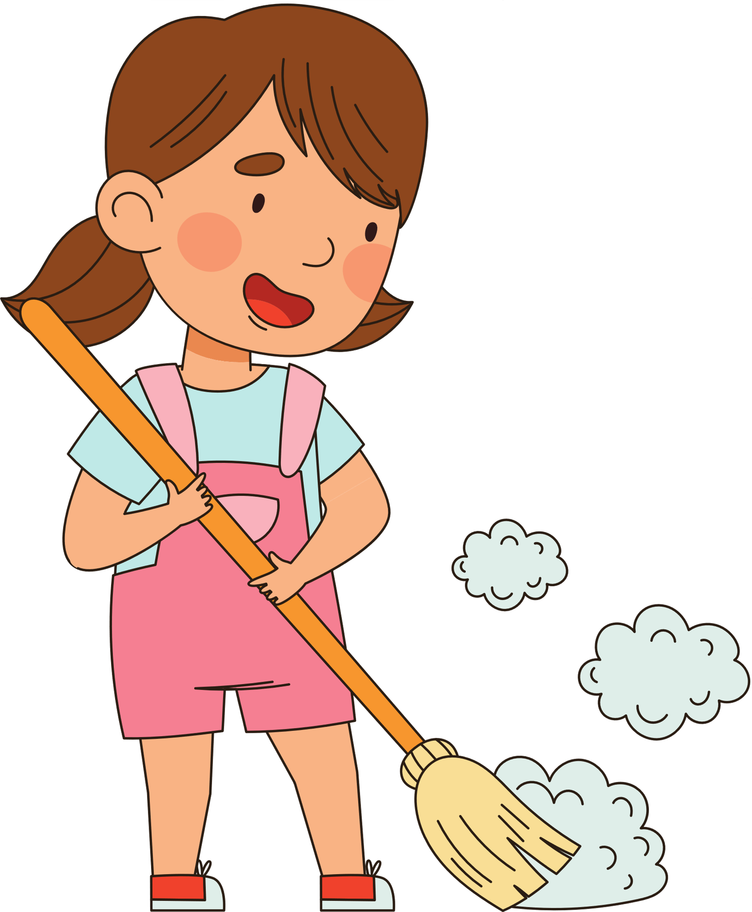


Hướng dẫn:
+ Nhớ về một nhiệm vụ mà em đã từng được đảm nhận.
+ Nêu cách mà em đã lên kế hoạch để hoàn thành nhiệm vụ đó.
+ Cảm xúc của em sau khi nhiệm vụ đã hoàn thành.
Em cố gắng luyện viết chữ đẹp, hoàn thành bài viết cô giao.
...

Slide 18
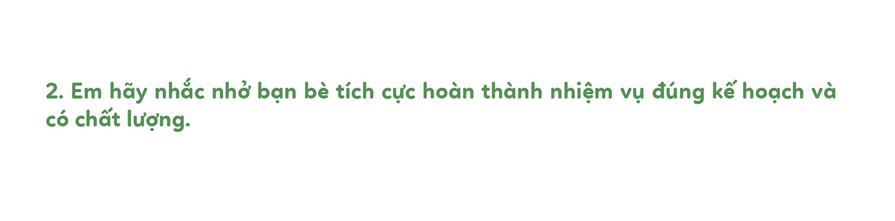

Hướng dẫn:
Hãy nhắc nhở bạn bè xung quanh em để cùng nhau tích cực hoàn nhiệm vụ.
Sau mỗi lần nhắc, em thành hãy ghi lại vào một cuốn sổ nhỏ.
Chia sẻ cuốn sổ đó với cả lớp vào tiết học sau.
Khi được giao nhiệm vụ gì, chúng ta cần cố gắng, kiên trì hoàn thành. Nếu gặp khó khăn, chúng ta có thể tìm kiếm sự hỗ trợ của người thân, bạn bè để hoàn thành nhiệm vụ đó có chất lượng.

Slide 19
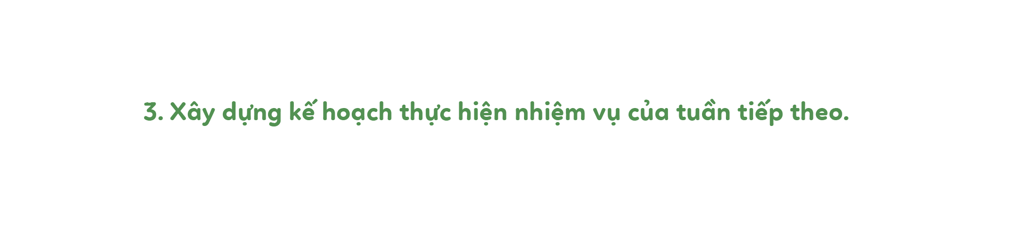

Hướng dẫn:
+ Sử dụng một tấm bìa để ghi lại các công việc cần phải làm trong tuần kế tiếp.
+ Sắp xếp thứ tự ưu tiên cho từng công việc.
+ Chia sẻ về kế hoạch của mình cho cả lớp nghe vào tuần sau.
+ Thực hiện học tập theo thời gian biểu.
+ Mặc đúng trang phục theo quy định.
+ Thi đua học tập dành nhiều điểm tốt, ...

Slide 20
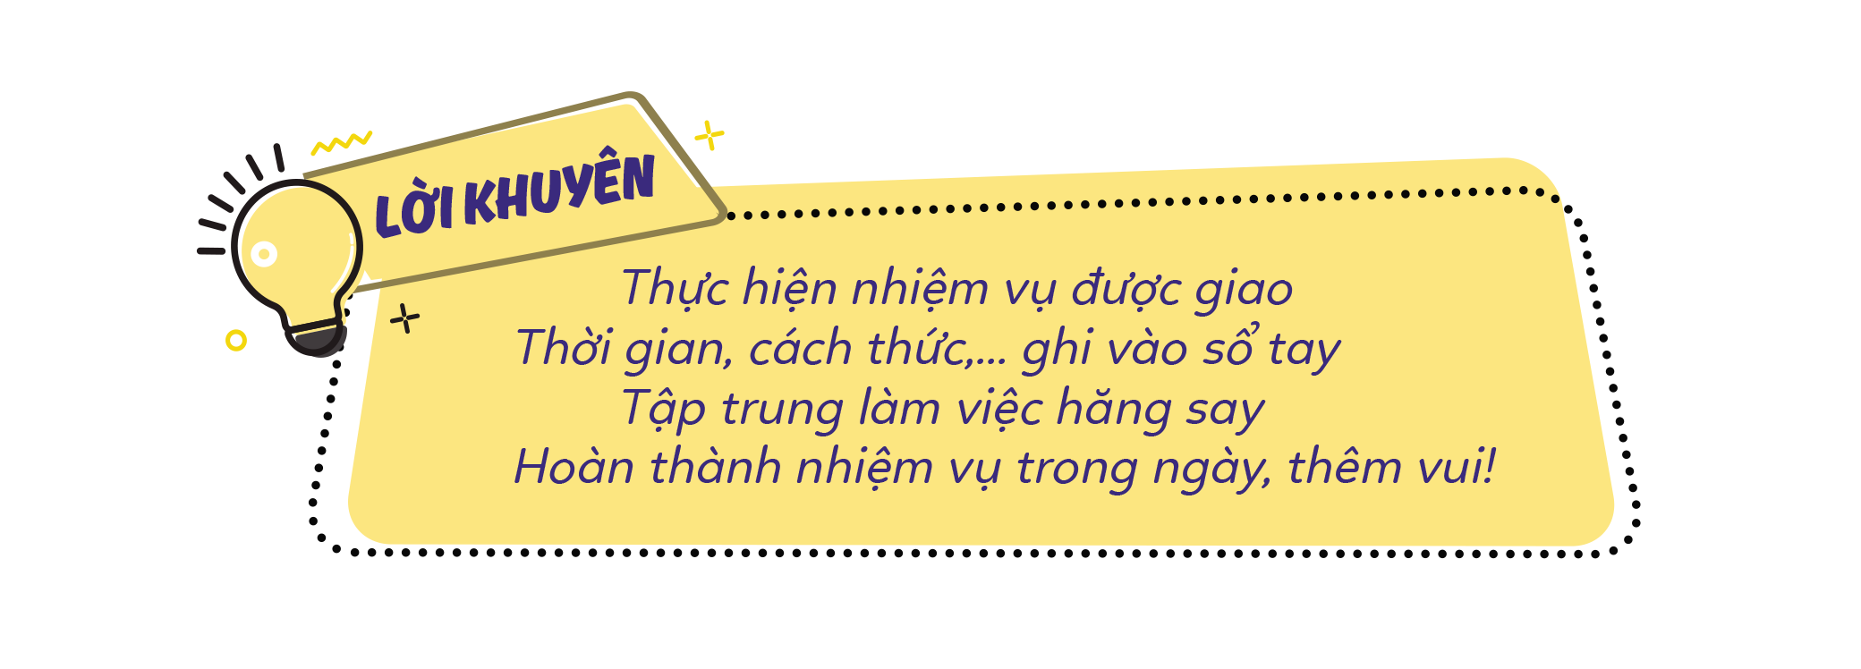

Củng cố dặn dò

Slide 21



Chúc các em chăm ngoan học giỏi!

